Slide 1


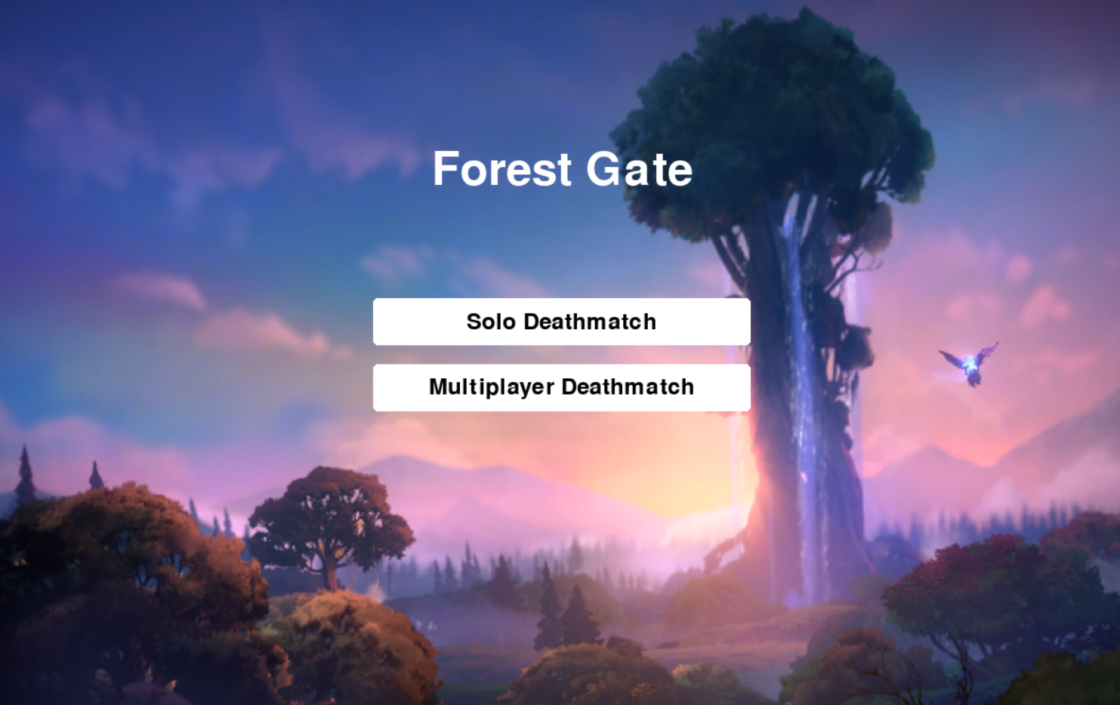

FOREST GATE
Let’s start!
Presented by GR ISI 2
1

Slide 2

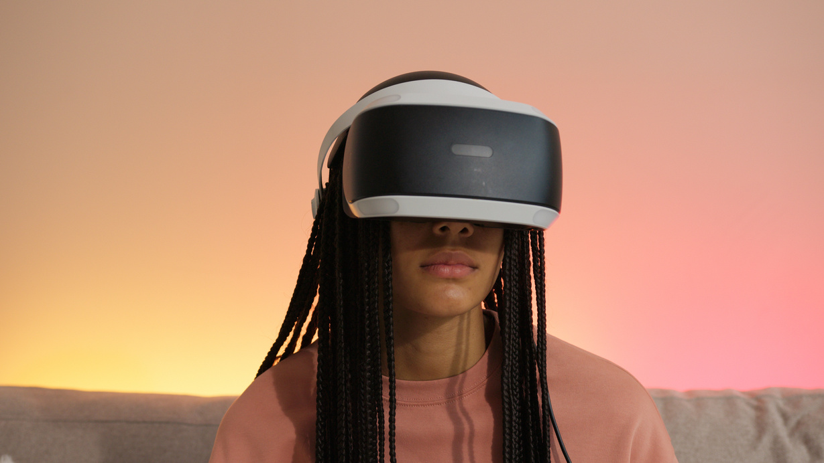

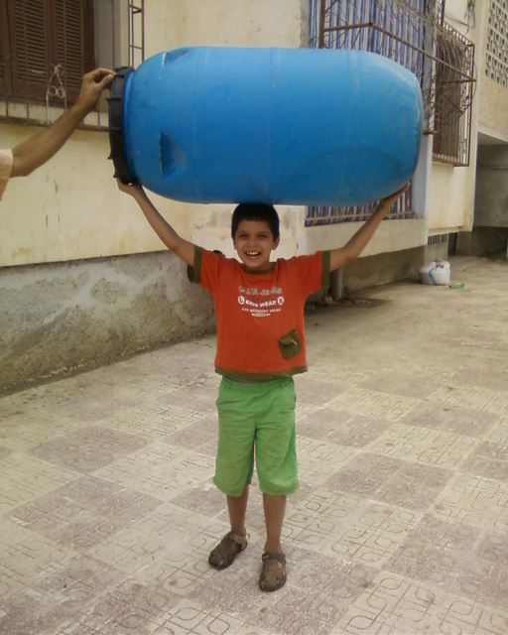
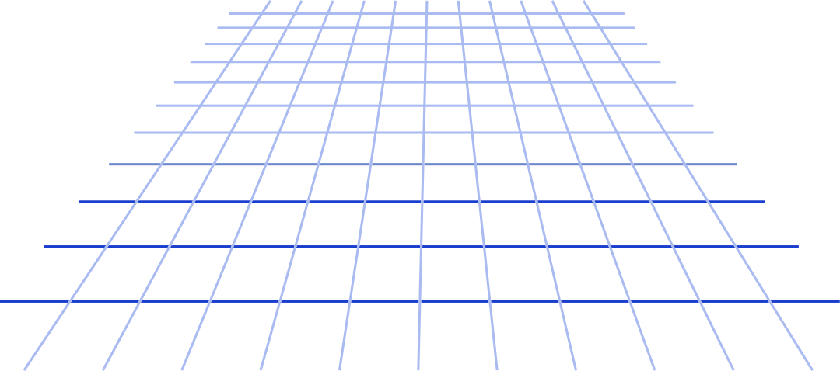
MEMBRES
Manel
Minh Nhut
Massyl
2

Slide 3

Sommaire
Création
du jeu
Fonctionnaliés
suppémentaires
Diagramme
de classes
3

Slide 4
Creation
du jeu
4

Slide 5
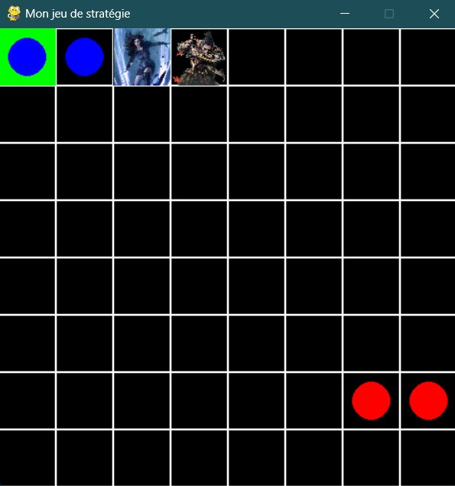
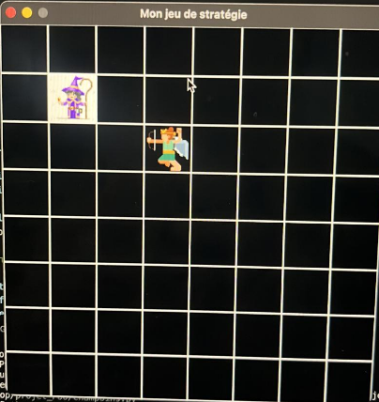
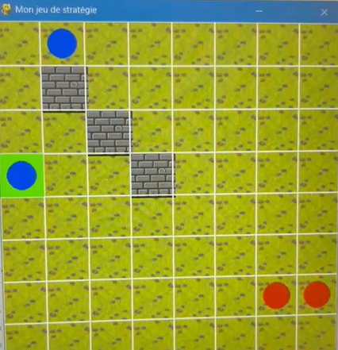
CrEATION DU JEU
Premiers pas
Ajout des premieres classes
par massyl
essait des textures
par Manel
Ajout des types de terrains
par Minh
5

Slide 6
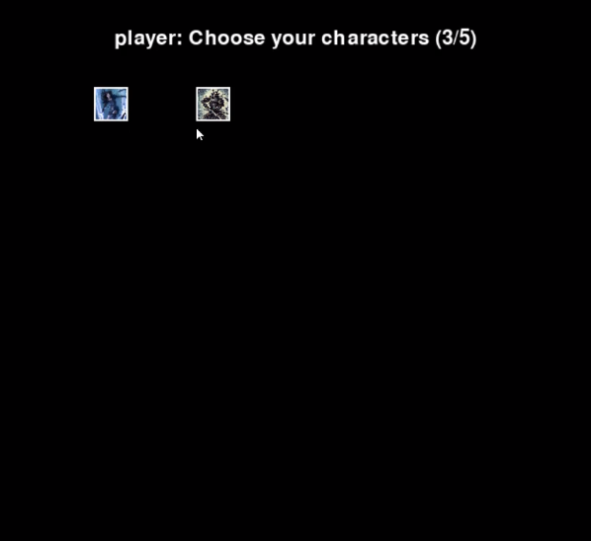
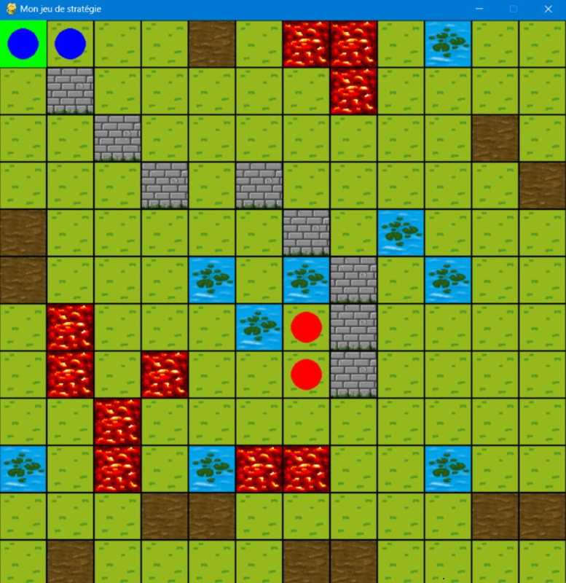
CrEATION DU JEU
Premiers pas
6
Choix des personnages
Plus de diversite pour la map

Slide 7

Fonctionnalites
Suplementaires
1
6
L’écran Menu
Partie d’IA pour les ennemies
2
7
L’écran de sélection
de carte
Section d’affichage des info du personnage
3
8
L’écran de sélection de personnages
Fonds d’écran Victoire et Perdu
4
9
Musique et des effets sonores
visibilité des unités ennemies
5
100
Animation des compétences
L’ajout de 9 compétences
7

Slide 8
ECRAN MENU
deux modes de jeu
Un photo inspirée d’un vrai jeu (Ori and the will of the wisp) et une musique de fond (dark souls 1)
8

Slide 9
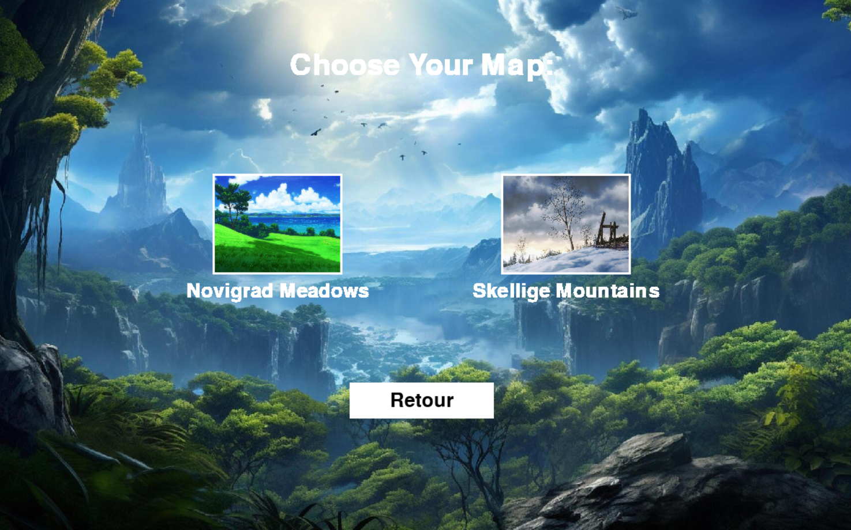
Ecran selection des cartes
Deux cartes pour deux ambiances et dynamiques differentes
9

Slide 10
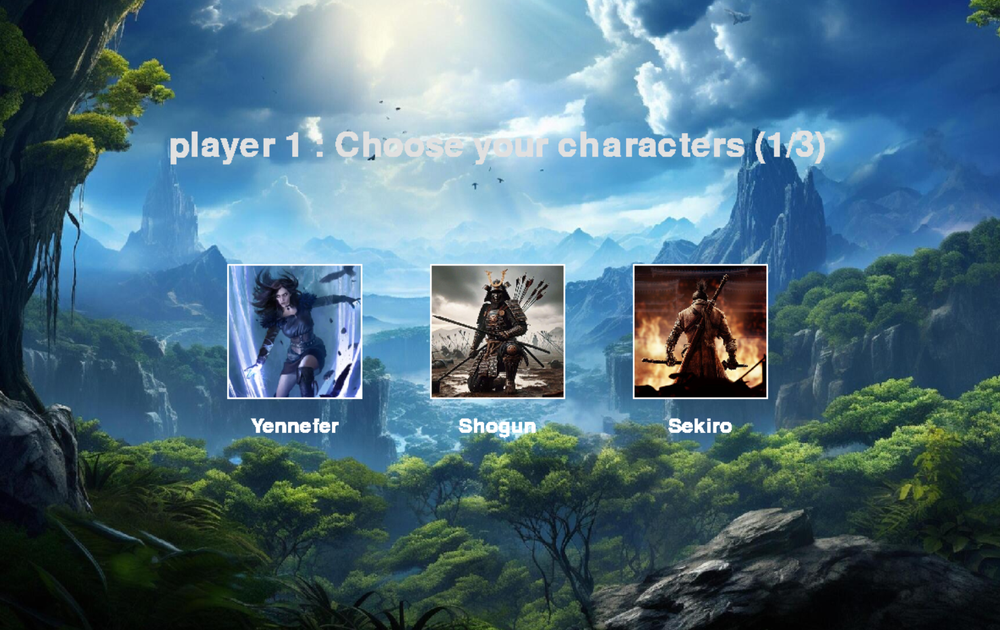
ECRAN SELECTION
DES PERSONNAGES
3 différents personnages :
+ Yennefer
+ Shogun
+ Sekiro
10

Slide 11
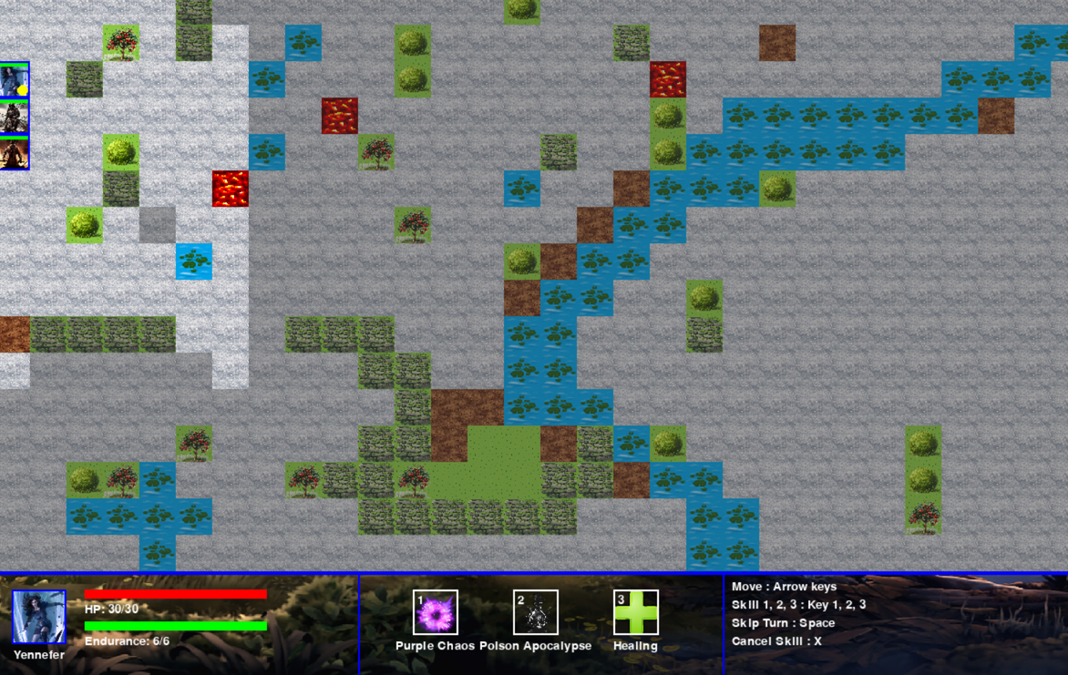
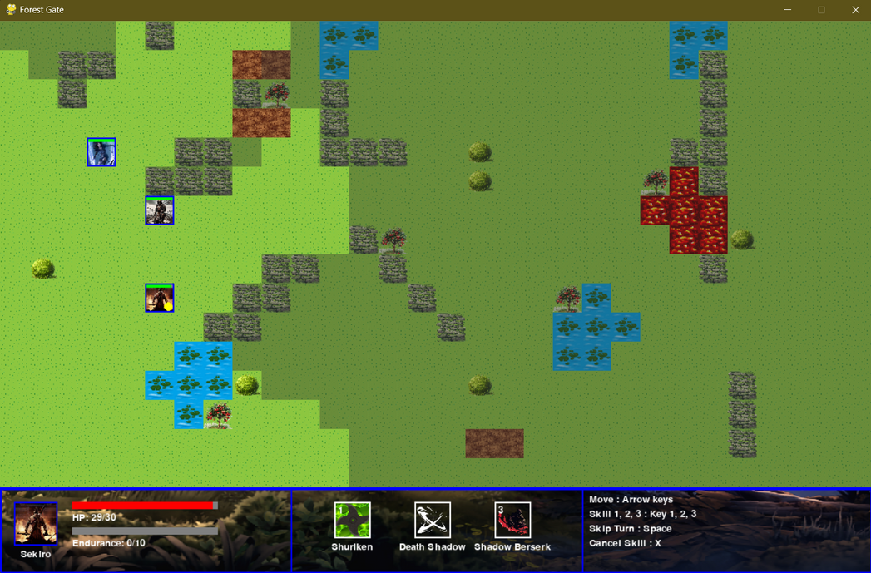
Skellige Mountains
Novigrad Meadows
Deux maps charge a partir de csv
Une map de prairie
Une map de neige
11

Slide 12
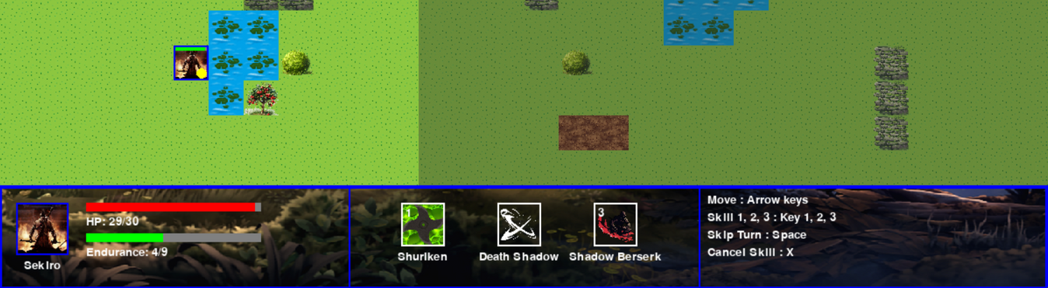
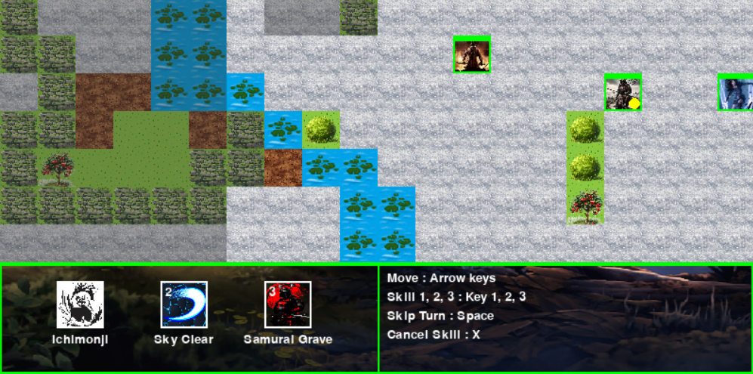
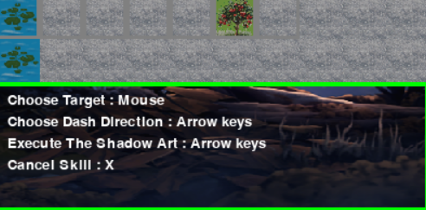
Panneau d’affichage
des infos du personnage
Affichage dynamique :
+ Sante et Endurence
+ Skills utilisables
+ Commandes actuelles
Initialise
Skill 2
12
Mode : mouvement
Mode : Utilisation du Skill Death Shadow

Slide 13
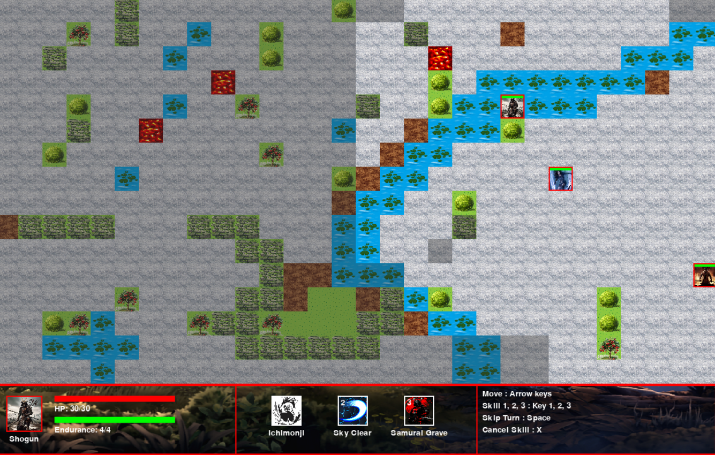
Une IA DES ENNEMIES Puissante
Une partie d’IA de gestion des mouvements et des attaques des ennemies
+ Mouvements : les ennemies choisissent des cases optimales en fonctions de la proximité au unites du joueur et des pièges avec une pourcentage d’aléatoire de 40%
+ Attaques : Chaque ennemi possèble une compétence d’un personnage qui l’utilise de facon intelligente de sorte a attaquer les unites du joueur sans nuir au autres unités de l’IA
13

Slide 14
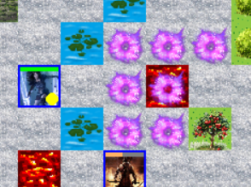
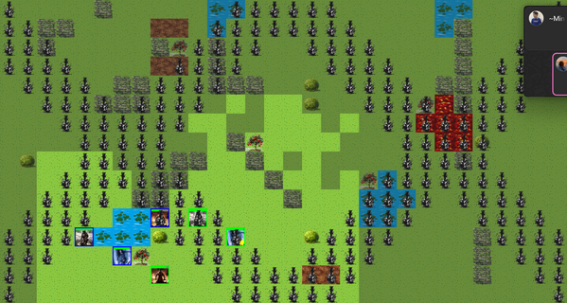
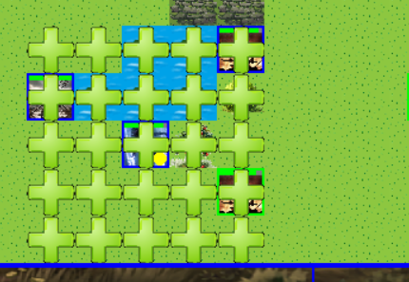
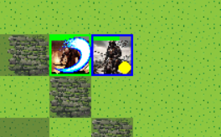
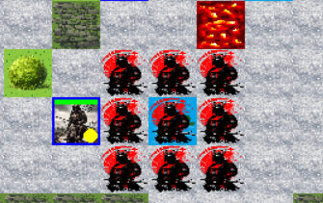
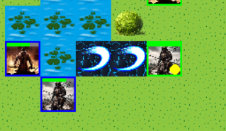
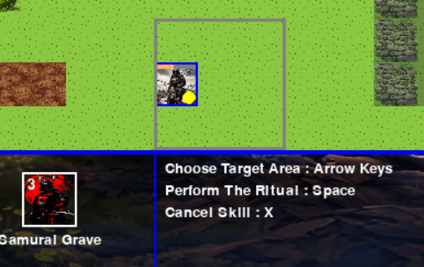
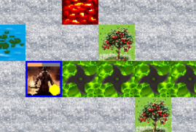
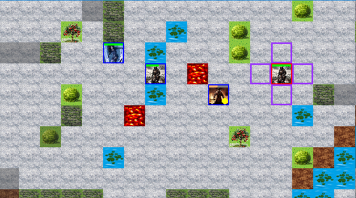
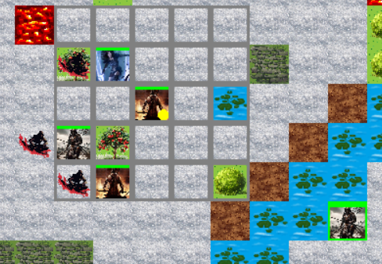
9 Copmpetances coompletement differentes avec des animations et effets sonores
Purple Chaos
Poison Apocalypse
Healing
Ichimonji
Samurai Grave
Sky Clear
14
Poison Shuriken
Assassin Flicker
Shadow Berserk
Chaque Skill Affiche ses commandes!

Slide 15
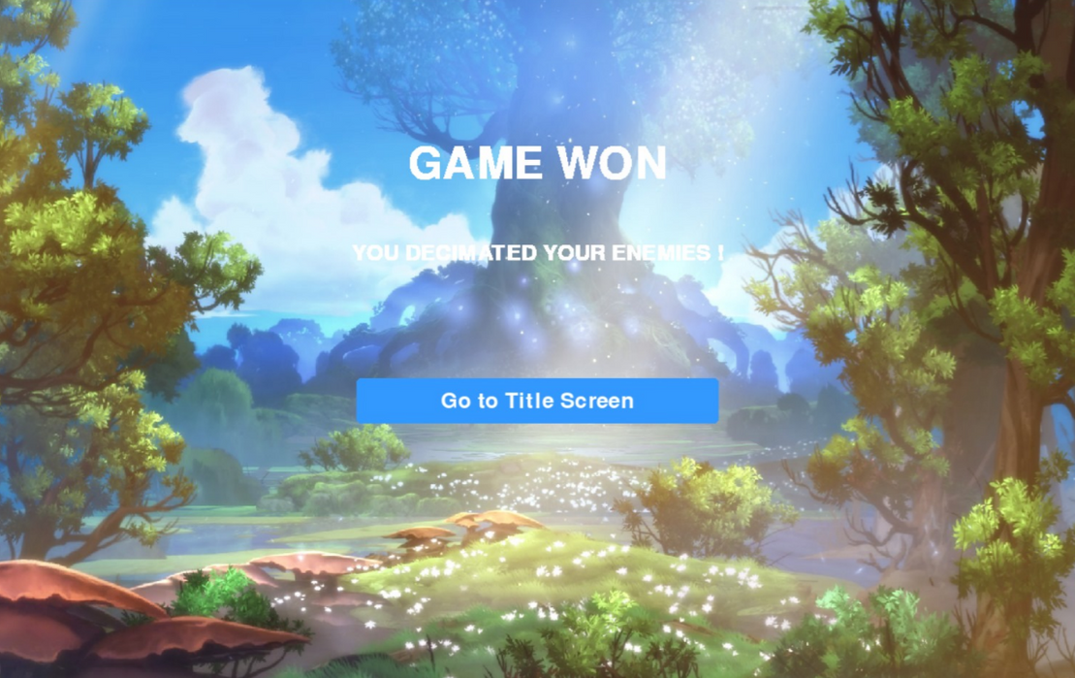
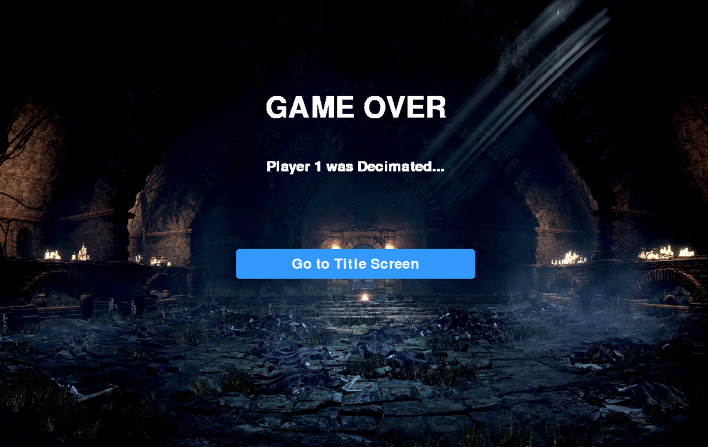
Deux photos de fond d’ecran a la fin du jeu
Game Won
Game Over
15

Slide 16
Diagramme
de classes
16

Slide 17
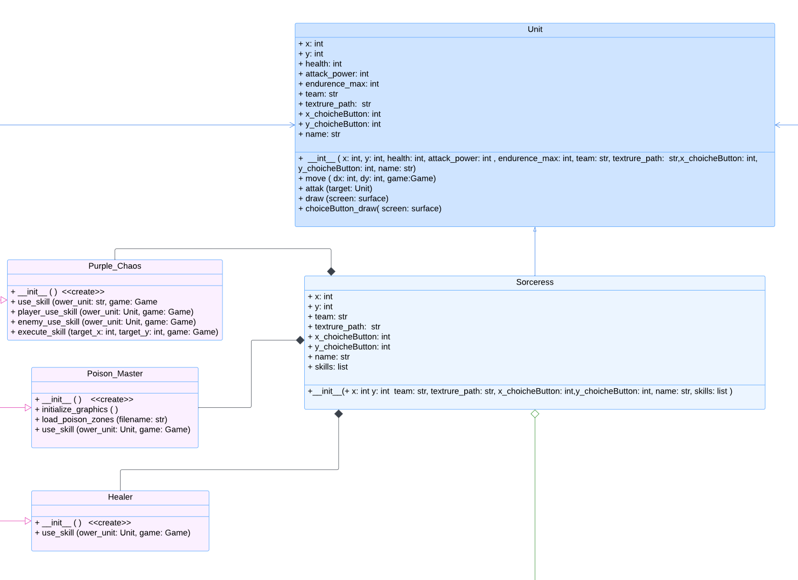
heritage et composition:
L’héritage permet aux classes Sorceress, Samurai et Shinobi de partager les attributs et méthodes de la classe Unit.
La composition permet aux unités de posséder leurs propres skills, instanciés afin qu’elles puissent les utiliser directement dans le jeu
17

Slide 18
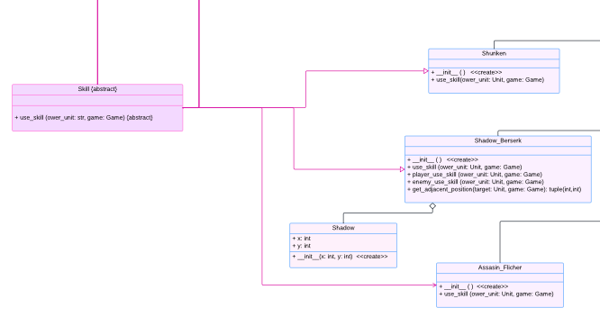
L’héritage de la classe abstraite Skill par les classes Ichimonji, Purple_Chaos, Healer, etc. permet de clarifier et expliciter que ces 9 classes représentent des skills, assurant ainsi une structure cohérente et compréhensible du code.
18

Slide 19
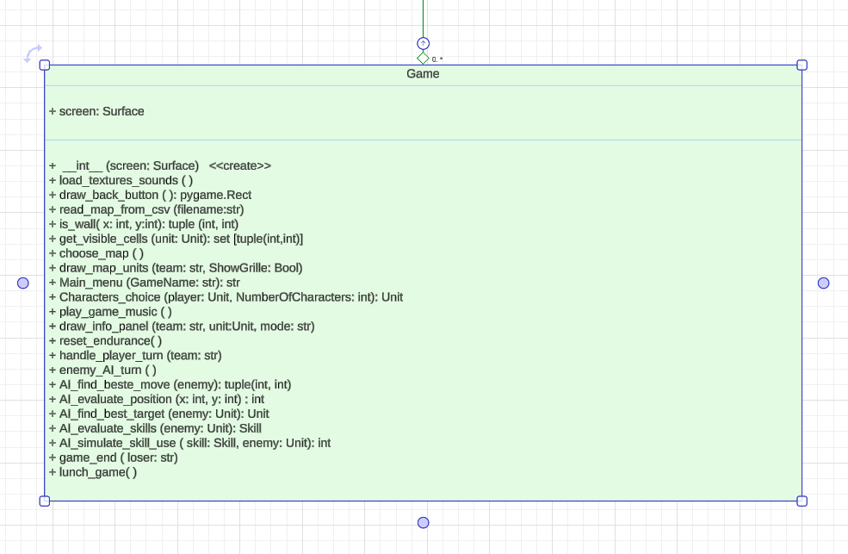
Class game
C’est une classe qui réalise la majorité de la partie d’interface graphique du jeu :
+ Pipeline du jeux : enchaînements des menus, affichages, tours des joueurs et IA, fin du jeux...
+ Menus
+ Gestion de l’affichage
+ Terrains et leurs effets
+ Gestion du tour des joueurs
+ Construction et utilisation de l’IA ennemi
+ Démarre/Arrêt du jeu
19

Slide 20
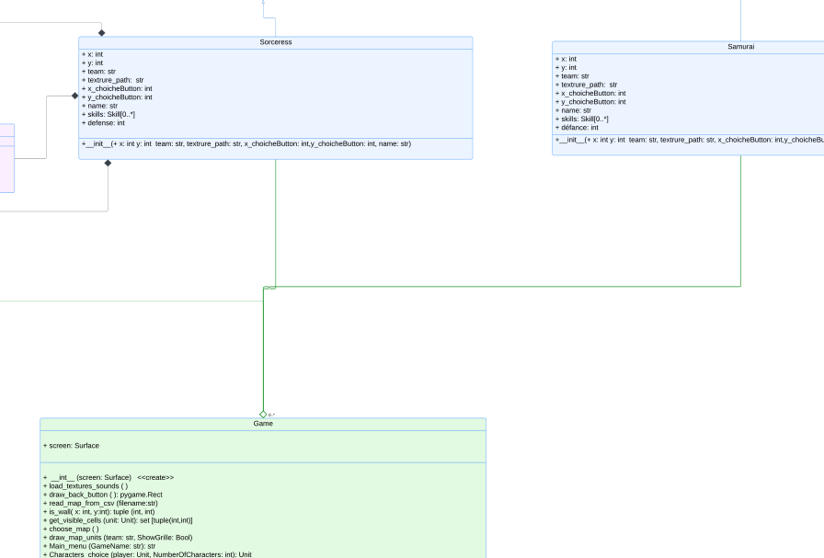

Agregation
Aggregation entre les 3 classes Sorceress,Samurai, Shinobi et Game qui permet d’afficher les photos à l’écran de sélection des personnages
Les unités sont utilisées uniquement par l'intermédiaire de la classe Game , mais celles-ci sont instanciées en dehors pour définir un dictionnaire regroupant tous les personnages jouables (key in personnage)
20

Slide 21
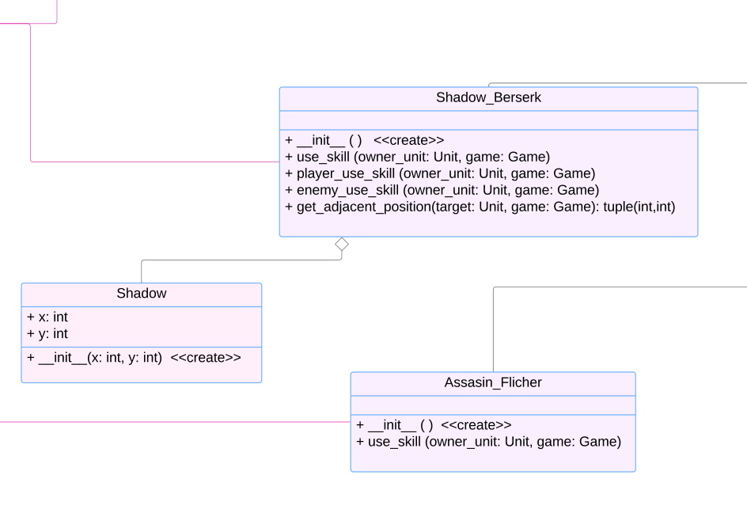
Agregation
Aggregation entre la classe Shadow et Shadow_Berserk car Shadow existe uniquement pour l’executuion du Skill Shadow_Berserk, Ce skill Affiche et utilise plusieurs Shadow pour infliger des degats au ennemies
21

Slide 22
Conclusion
Ce projet de jeu en 2D illustre une utilisation impressionnante de Pygame pour créer une expérience ludique et immersive. Grâce à une architecture bien structurée et à des fonctionnalités riches, il offre une base solide pour des développements futurs. Que ce soit pour apprendre ou pour créer des jeux plus complexes, ce projet constitue un excellent exemple de l'équilibre entre technique et plaisir.
22

